Slide 1
Implémentez un modèle de scoring
Octobre 2021

Slide 2
Sommaire
Rappel de la problématique
Exploration et analyse des données
Explication de l’approche de modélisation
Démonstration Dashboard
Conclusion

Slide 3
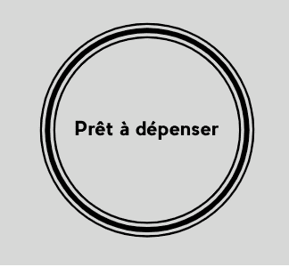
Rappel de la problématique
Développer un modèle de scoring de la probabilité de défaut de paiement du client
Développer un dashboard interactif
Visualisation du score
Visualiser les informations du client
Comparer les informations du client avec les autres appliquants

Slide 4
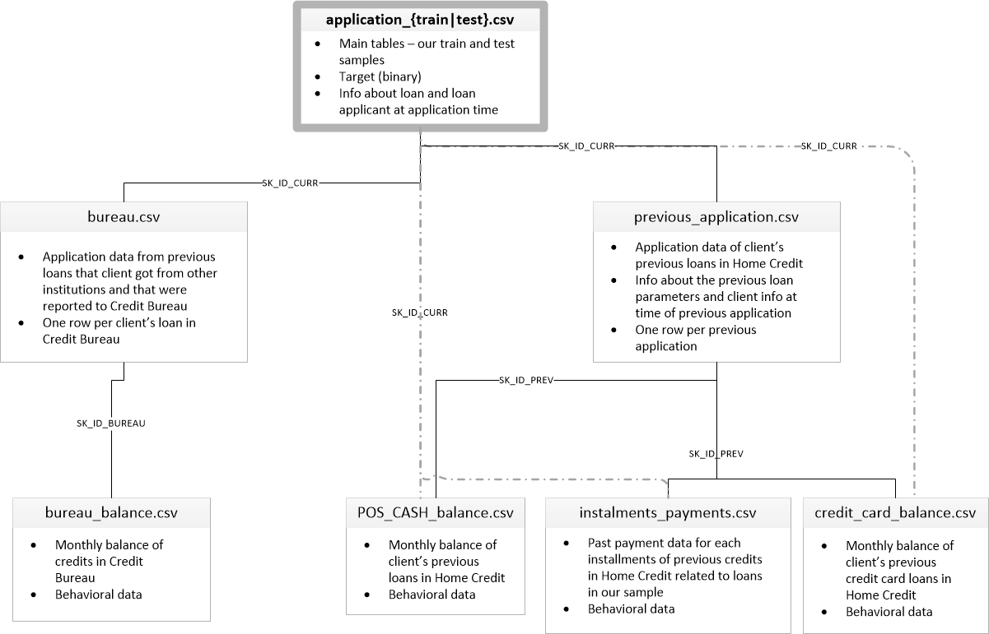
Exploration et analyse des données
9 Datasets
Crédit de biens de consommation (POS)
Pas d’information de devise
Notes:
Moyenne, médiane, ratio min max
a fast, distributed, high performance gradient boosting framework based on decision tree algorithms

Slide 5
Variable cible
Variable cible déséquilibré
1 = Clients à défaut, 0 = Clients Réguliers
Les erreurs du modèle ont des conséquences inégaux
 |  | True Labels
 |  | Repaid | Defaulted
Model Prediction | Will Repay | True Repaid | False Defaulted
 | Will Default | False repaid | True Defaulted

Slide 6
Explication de l’approche de modélisation

Slide 7

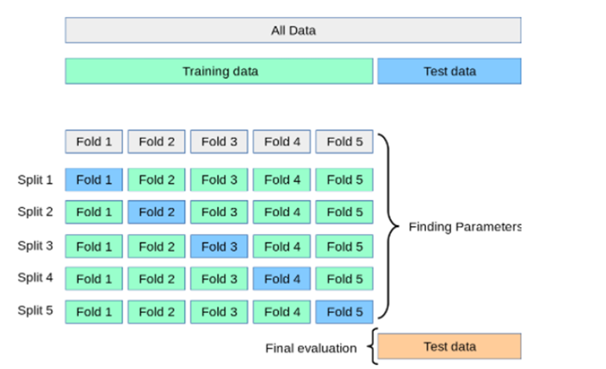
Notebook kaggle
Feature engineering avec tous les datasets
Ratio, min, max, sum, size
Model → LGBM classifier + kfolds
Eval_metric = ‘auc’
Modification effectué
Reduction du jeu de donné en appliquant des « bins » en fonction du crédit demandé.
Reduction du nombre de features.
Notes:
Moyenne, médiane, ratio min max
a fast, distributed, high performance gradient boosting framework based on decision tree algorithms
No scaling
Model interpretability
validation croisé, helps detect overfitting

Slide 8
Pipeline du model
Premier fit train model
Récupération des features importances
Reduction du nombre de feature avec seuil arbitraire
Deuxième fit train
Évaluation des résultats
Notes:
We could of done RFE for features selection, but our >dumb> approach

Slide 9
Démonstration Dashboard

Slide 10
Conclusion
Model rudimentaire, score proche des champions du concours
Emphase mit sur les éléments évalués du projet
Démonstration d’une fonction pour maximiser les profits
Interprétabilité et fonctionnalité du Dashboard
Considération pour mise en production, amélioration possible

